Slide 1
機電整合期末專題 影像循線與自動跟隨
多功能自走車
機械工程學系4A 1100826 王子晨

Slide 2
關鍵字
影像循線控制、藍牙、麥克納姆輪

Slide 3
01
. . . . . . . . . . 4
整體功能
02
. . . . . . . . . 8
車體結構
03
. . . . . . . . . . . 13
控制器
04
. . . . . . . . . . . 15
致動器
05
. . . . . . . . . . . 17
感測器
06
. . . . . . . . . . 19
人機界面
07
. . . . . . . . . 22
程式設計
08
. . . . . . . . . . . . 25
測試
09
. . . . . . 39
研究進度與花費
10
. . . . . . . . 44
Appendix

Slide 4
01
整體功能

Slide 5
設計目標： 利用麥克納姆輪 設計多功能自走車 包含影像循線、自動跟隨、手把控制 等多種模式

Slide 6
影像循線： 利用影像偵測結合模糊邏輯控制，進行循線 自動跟隨： 偵測藍牙訊號強度，讓車輛跟隨著人 手把控制： 利用PS5手把控制車輛

Slide 7
1.完成車輛控制程式架構 2.成功使用PS5手把控制全向移動車輛 3.影像偵測與循線演算法模擬 4.藍牙訊號分析
達成事項

Slide 8
02
車體結構

Slide 9
工作流程圖
BLE模組 #1
BLE模組 #2
BLE模組 #3
車輛
搜索藍牙訊號
PS5手把
MacBook
BLE模組#4
Mega2560
L298n #1
L298n #2
TT減速馬達 #FR
TT減速馬達 #FL
TT減速馬達 #RR
TT減速馬達 #RL
藍牙
L298n控制訊號
藍牙
影像
Wi-Fi
Wi-Fi
ESP32cam
OV2640
手機
Wi-Fi

Slide 10
第四層
車輛佈局圖
OV2460
第三層
第二層
45度
第一層
第一層
第二層
第三層
第四層
OV2460
FL
FR
ESP32-cam
藍牙模組#1
藍牙模組#2
馬達#2
馬達#1
電池
Mega2560
12cm
XL
4015
#1
XL
4015
#2
藍牙模組#4
車頭方向
120度
L298n
#2
L298n
#1
RL
RR
馬達#4
馬達#3
藍牙模組#3

Slide 11
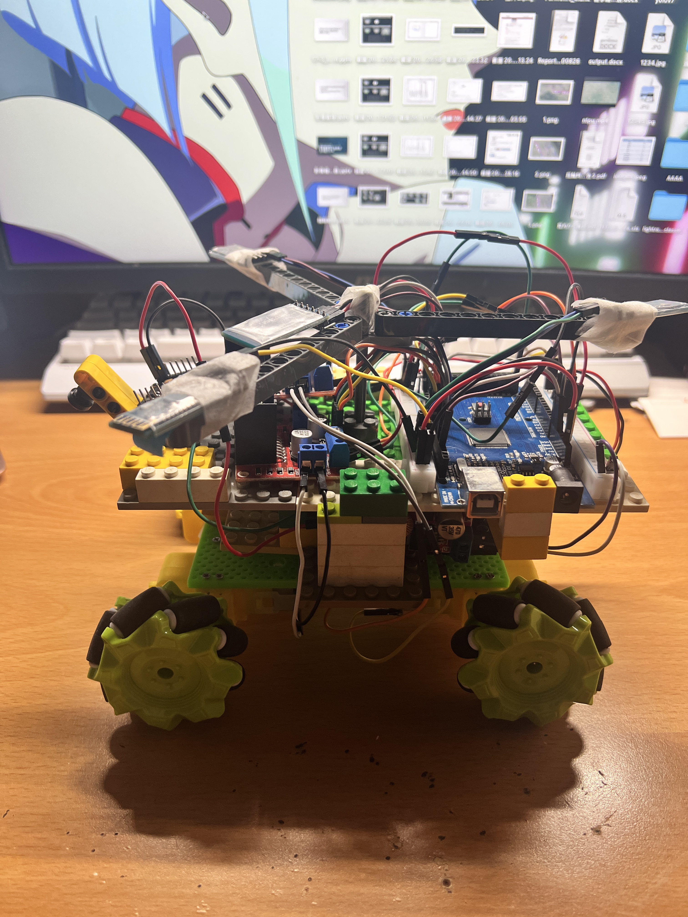
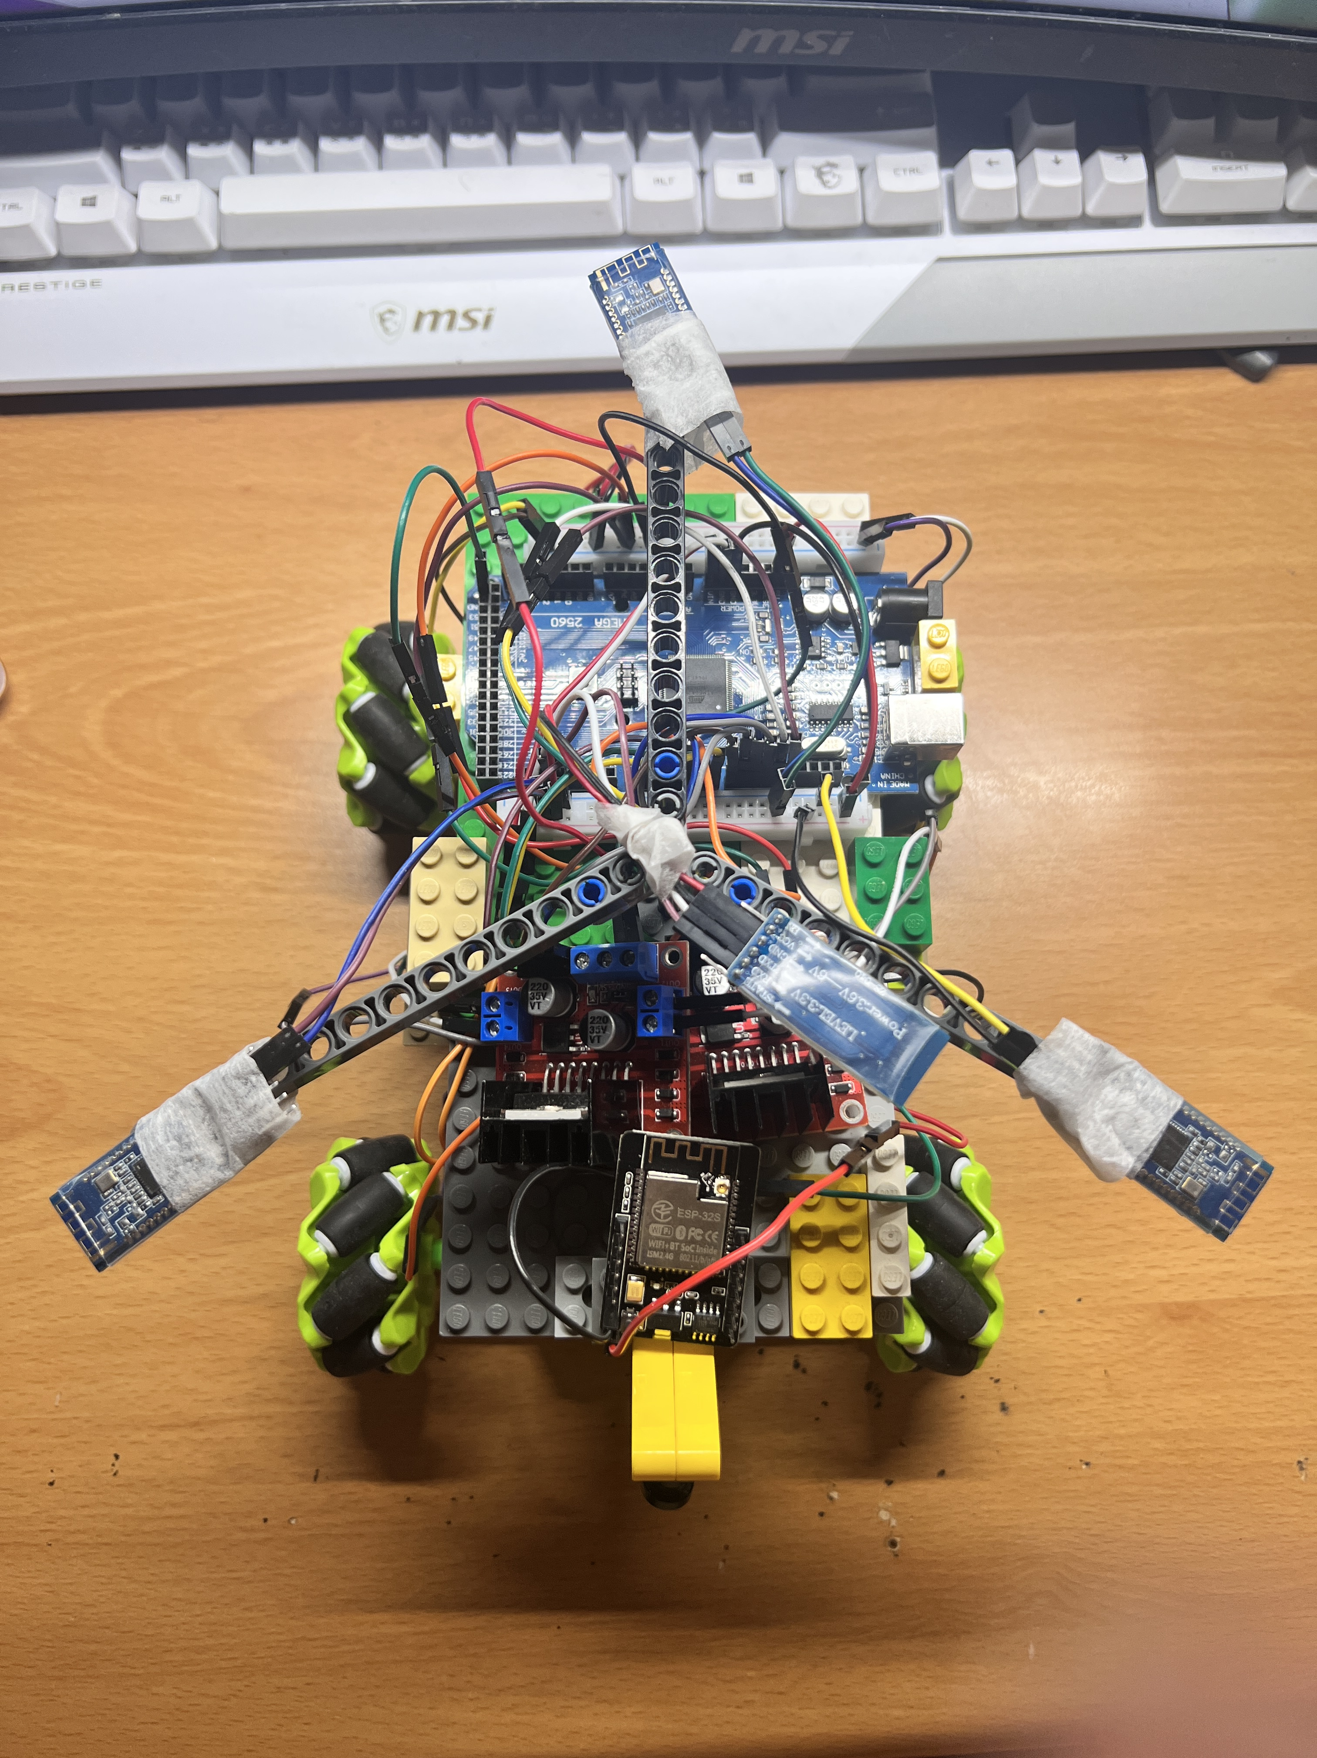
側視圖
實體照片
上視圖

Slide 12
接線圖
+
-
16.6V
IN+
IN-
OUT+
OUT-
6V
5V
GND
4S1P-TS031
XL4015 #1
ESP32-CAM
OV2460
10V
VIN
GND
TX1
RX1
GND
5V
Pin13
Pin12
Pin11
Pin10
Pin5
Pin4
Pin9
Pin8
Pin7
Pin6
Pin3
Pin2
IN1
IN2
IN3
IN4
EN1
EN2
VIN
GND
MOT1
MOT2
IN+
IN-
XL4015 #2
OUT+
OUT-
L298n #1
TT減速馬達 #FR
RXD
TXD
GND
VCC
藍牙4.0模組 #4
TT減速馬達 #FL
Mega2560
IN1
IN2
IN3
IN4
EN1
EN2
VIN
GND
MOT1
MOT2
RXD
TXD
VCC
GND
L298n #2
TT減速馬達 #RR
藍牙4.0模組 #1
TT減速馬達 #RL
RXD
TXD
VCC
GND
藍牙4.0模組 #2
RXD
TXD
VCC
GND
藍牙4.0模組 #3

Slide 13
03
控制器

Slide 14
功能與數目列表
項目 | 功能 | 數量
ESP32-CAM | 傳輸影像 | 1
Arduino Mega2560 R3 | 控制L298N 整合各元件 | 1
MacBook M1 | 演算法計算 控制介面 | 1
BLE藍牙4.0模組 | 發射藍牙訊號(#1、#2、#3) 接收藍牙訊號(#4) | 3 1
L298N | 控制直流馬達 | 2

Slide 15
04
致動器

Slide 16
功能與數目列表
項目 | 功能 | 數量
TT 減速馬達 | 提供麥克納姆輪獨立驅動 | 4

Slide 17
05
感測器

Slide 18
功能與數目列表
項目 | 功能 | 數量
OV2640 攝影鏡頭 | 拍攝影像 | 1

Slide 19
06
人機界面

Slide 20
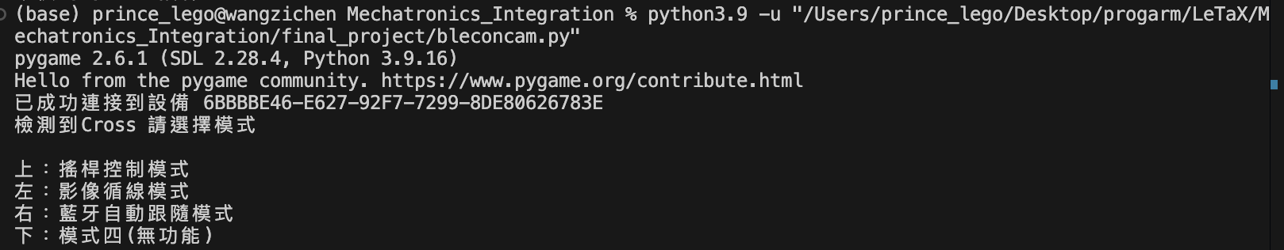
使用PS5手把切換各模式 並於個人電腦終端機中監控

Slide 21
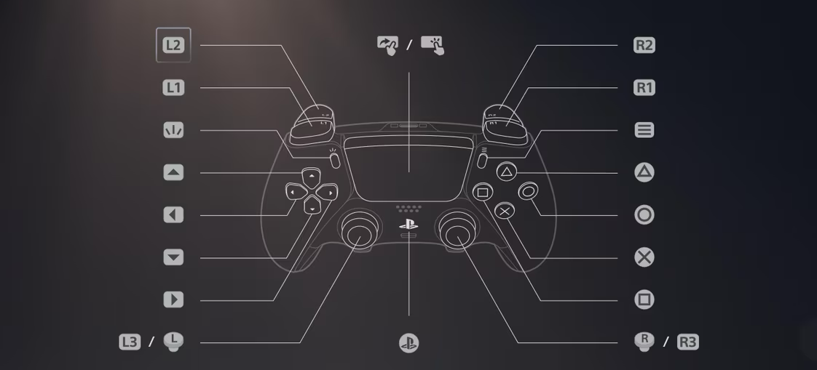
車輛移動速度
終止程式
搖桿控制模式
影像循線模式
退出模式
選擇模式
自動跟隨模式
車輛角度
車輛方向

Slide 22
07
程式設計

Slide 23
系統採用異步處理架構 搭配中斷的驅動機制 切換各種運行模式 掃描間隔為0.2秒
程式架構
程式開始
等待控制訊號
選擇模式
運行模式
等待中斷訊號
模式中斷

Slide 24
程式開始
連接藍牙設備
車輛速度設定為0
速度轉換為L298n控制訊號
傳送訊號至mega2560
有
掃描程式終止訊號
程式終止
無
掃描模式選擇訊號
有
掃描程式終止訊號
無
進入模式
讀取手把開度
將開度轉換為速度
讀取影像
將影像轉換為速度
讀取藍牙RSSI
將RSSI轉換為速度
速度轉換為L298n控制訊號
傳送訊號至mega2560
掃描模式中斷訊號
無
有

Slide 25
08
測試

Slide 26
08-1
手把控制模式

Slide 27
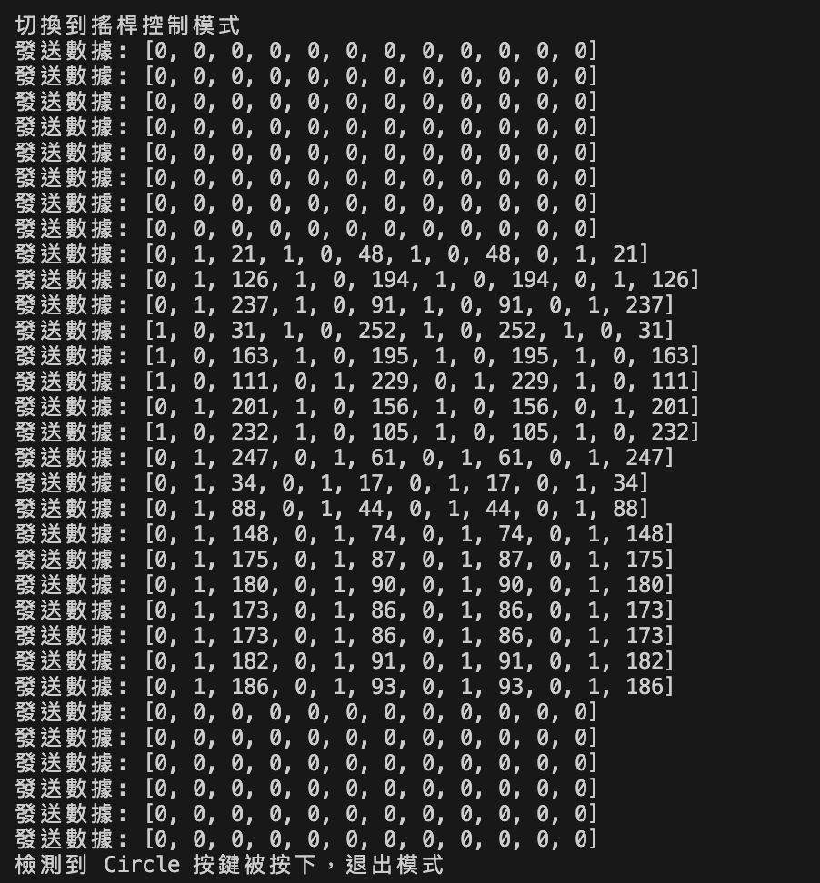
電腦利用藍牙 成功傳遞L298n的控制訊號
搖桿控制

Slide 28
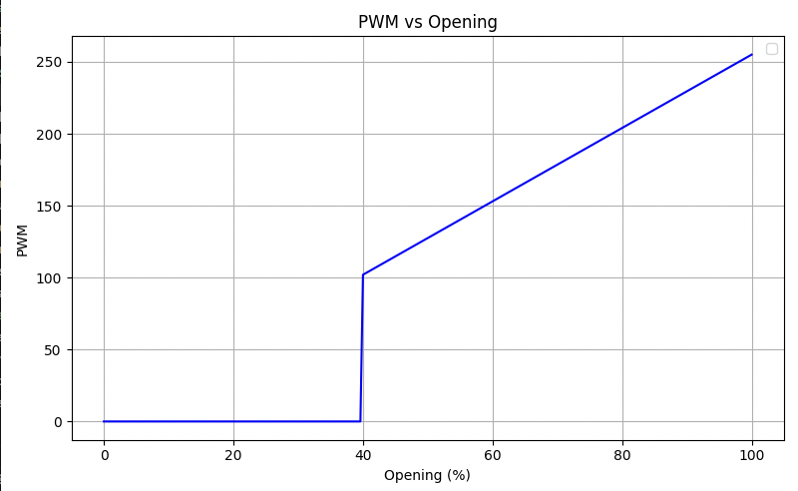
搖桿控制

Slide 29
手把控制模式設計目標
 | 設計目標 | 設計結果
車輛反應時間 | 0.3(s) | 0.2(s)
車輛移動速度 | 0.1(m/s) | 0.4(m/s)

Slide 30
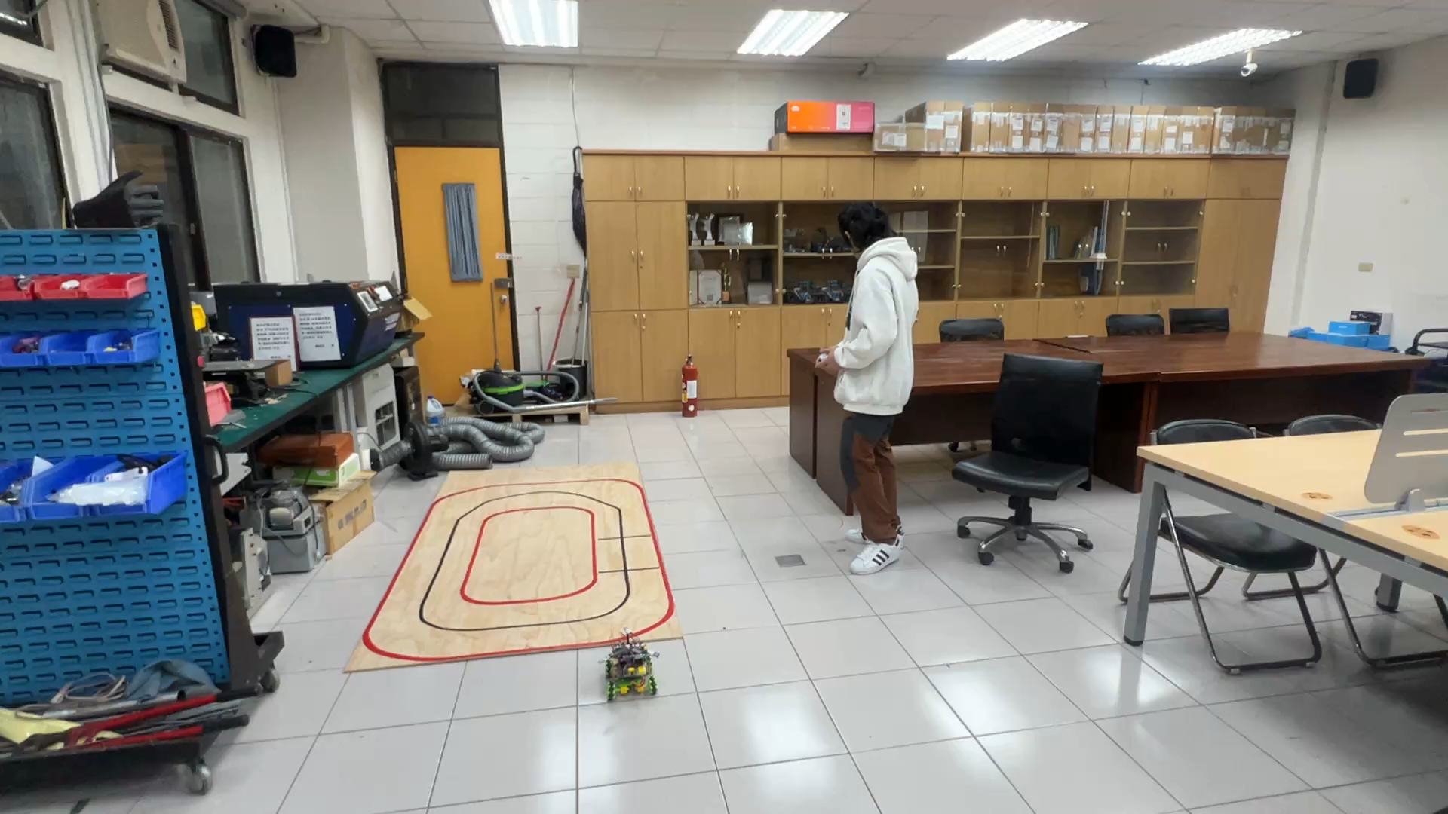
手把控制實際測試影片

Slide 31
08-2
影像循線模式

Slide 32
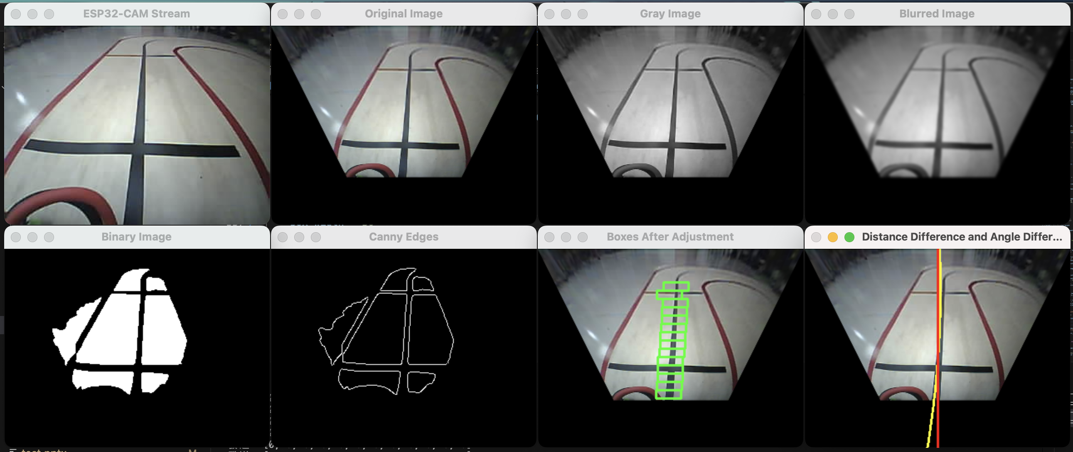
成功拍攝並顯示監控影像 進行偵測與模糊控制

Slide 33
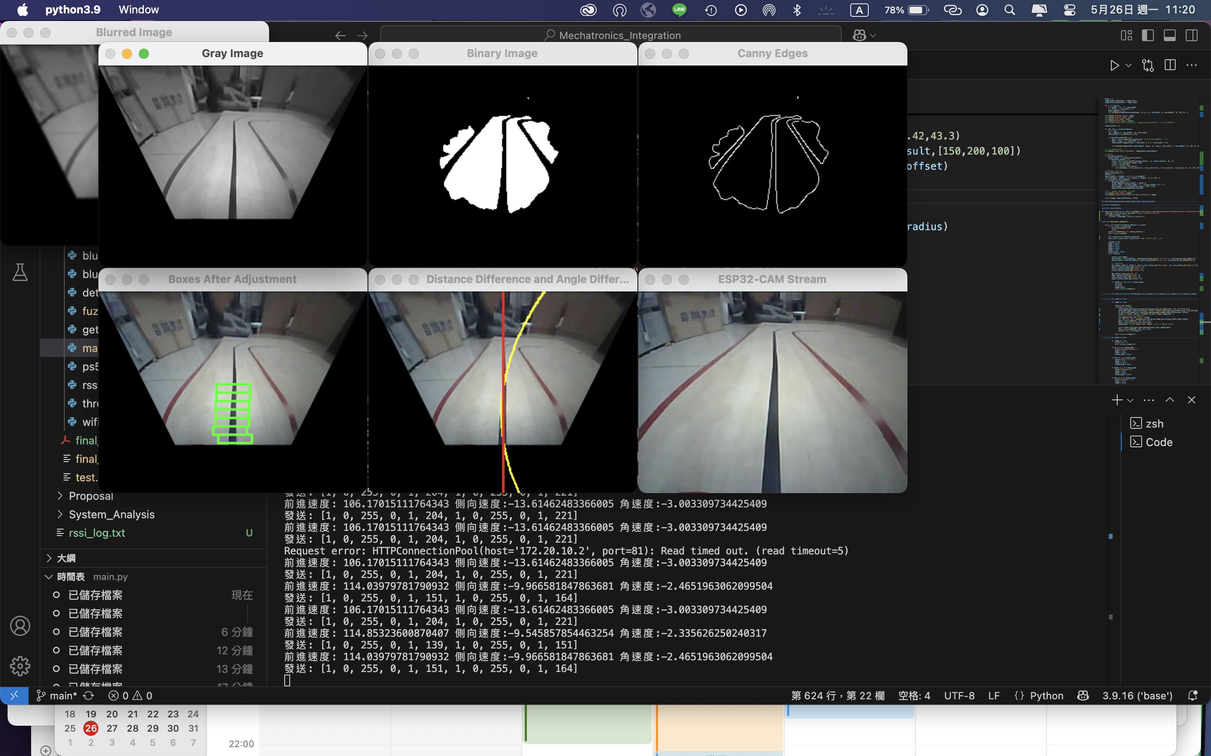
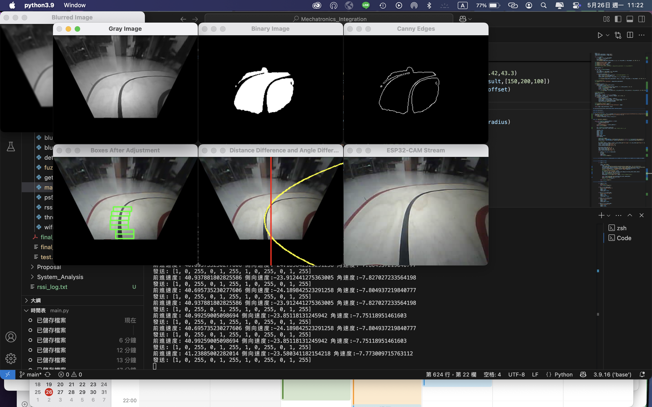
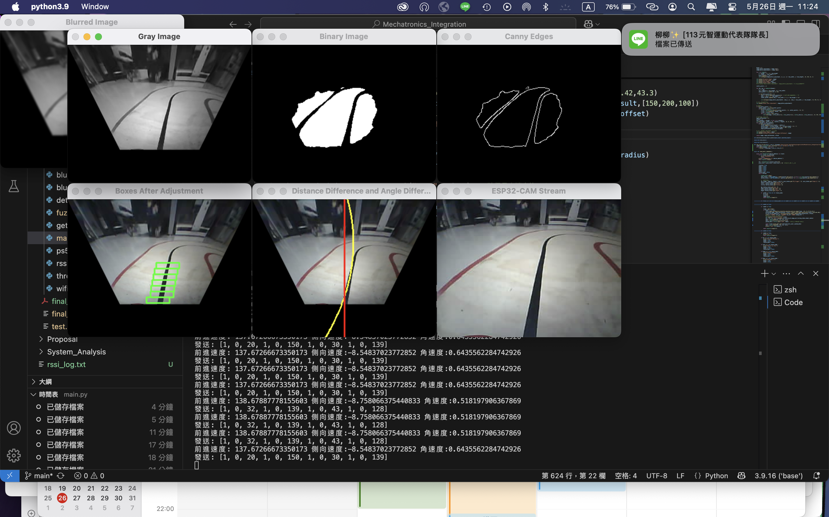
直線
各情況偵測與模糊控制
實際結果
入彎
出彎

Slide 34
影像循線模式設計目標
 | 設計目標 | 設計結果
運算效率 | 0.25(s) | 0.15(s)
影像偵測效率 | 4(fps) | 6(fps)
車輛移動速度 | 0.15(m/s) | ?

Slide 35
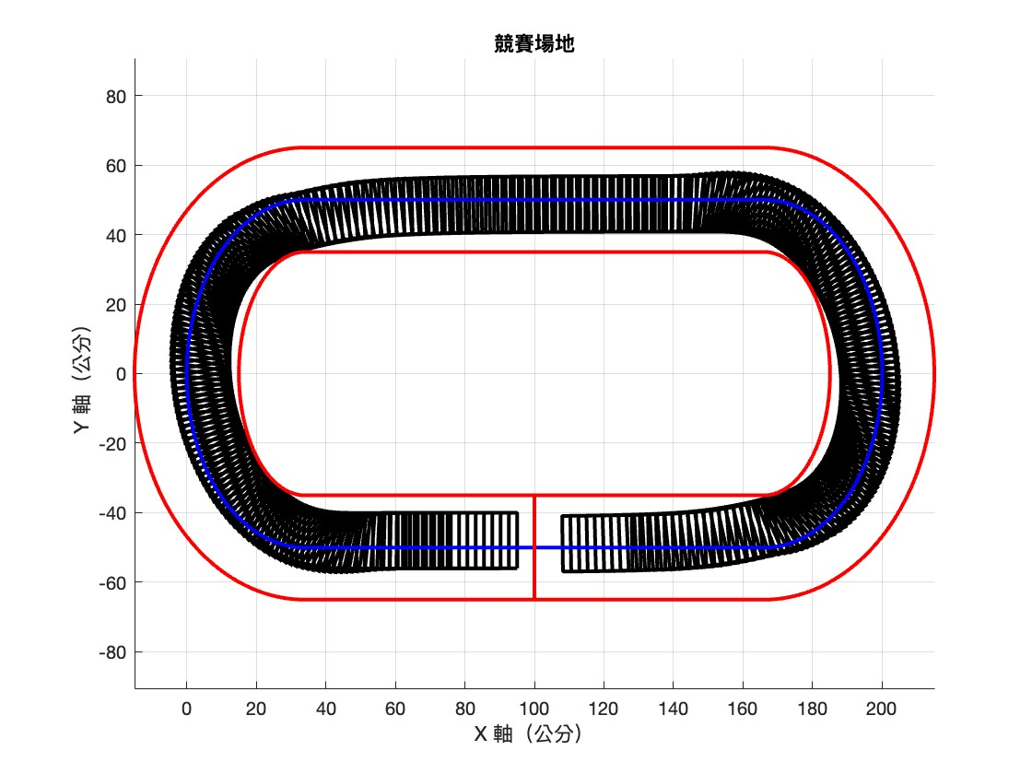
52.2秒跑完一圈
影像循線模式
模糊控制移動路徑模擬

Slide 36
08-3
自動跟隨模式

Slide 37
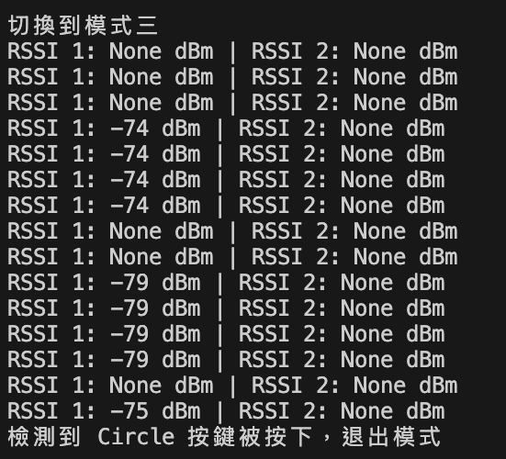
完成利用電腦即時搜尋藍牙 與RSSI濾波處理
自動跟隨
藍牙搜尋示意圖

Slide 38
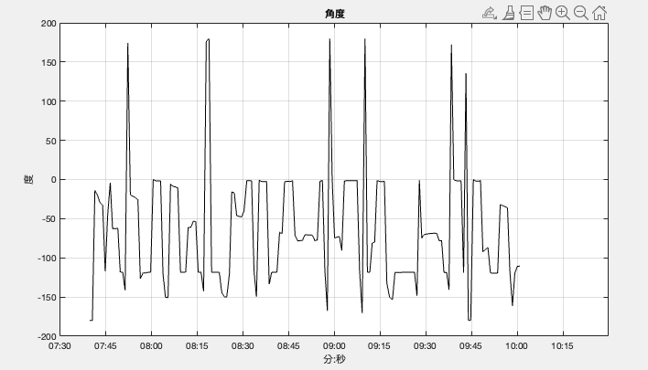
三個訊號源保持固定距離與角度之RSSI值 經卡曼濾波後 以三角定位算出車輛角度
RSSI濾波測試
過濾極值後還是有150度的角度差

Slide 39
09
研究進度與花費

Slide 40
研究進度甘特圖
周數
5 | 6 | 7 | 8 | 9 | 10 | 11 | 12 | 13 | 14 | 15
周數
影像循線演算法撰寫
購買材料
介面設計
指令回傳程式
搖桿控制程式
車輛控制程式
藍牙控制程式
未完成
參數調整、實際測試
未完成
報告撰寫
Notes:
測試程式

Slide 41
調整輪數的參數 尚未調整完成 目前無法有效將目標速度 轉換ＰＷＭ為訊號
速度轉換為L298n控制訊號
傳送訊號至mega2560
未完成部分
速度轉換為L298n控制訊號
演算法算出速度
前進速度、側向速度、角速度
算出四顆輪子輪速
輪子角速度
PWM訊號
正反轉訊號
轉換為12Bytes資料
Mega2560

Slide 42
2844元
項目 | 單價 | 個數 | 花費
ESP32-CAM | 349 | 1 | 349
OV2640攝影機 | 259 | 1 | 259
ESP32-CAM燒錄座 | 99 | 1 | 99
BLE藍牙4.0模組 | 159 | 2 | 318
 | 140 | 3 | 420
Mega2560 R3 | 599 | 1 | 599
9V電池 | 159 | 2 | 318
 | 50 | 1 | 50
XL4015 | 85 | 2 | 170
面包版 | 42 | 1 | 42
XT60矽膠導線 | 95 | 1 | 95
杜邦線 | 50 | 1 | 50
TT減速馬達 | 35 | 2 | 70
電池扣 | 5 | 1 | 5
合計 |  |  | 2844
總花費

Slide 43
THANK!

Slide 44
10
Appendix

Slide 45
10-01
. . . . . . . . 46
控制器規格
10-02
. . . . . . . . 55
致動器規格
10-03
. . . . . . . . 58
感測器規格
10-04
. . . . . . . . 61
循線演算法
10-05
. . . 76
模糊控制移動路徑模擬
10-06
. . . . . . 85
自動跟隨演算法
10-07
. . . . . . . . . 88
RSSI測試
10-08
. . 93
麥克納姆輪控制演算法
10-09
. . . . . . . . . . . 95
程式碼

Slide 46
10-01
控制器規格

Slide 47
ESP32-CAM規格表
項目 | 規格
處理器 | ESP32
記憶體 | 520KB
無線連接 | 802.11 b/g/n Wi-Fi 藍牙 4.2BR/EDR BLE
I/O | 9

Slide 48
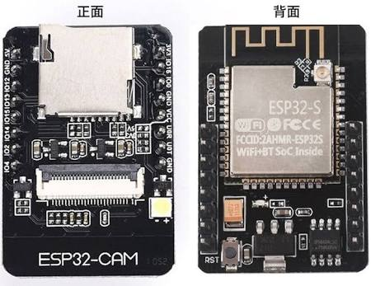
功能： 傳輸影像 個數： 1個
ESP32-CAM

Slide 49
Mega2560 R3規格表
項目 | 規格
處理器 | ATmega2560
記憶體 | 256KB
無線連接 | 無
I/O | 70

Slide 50
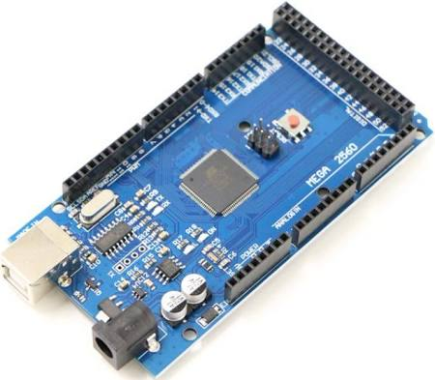
功能： 控制L298N 整合各元件 個數： 1個
Mega2560 R3

Slide 51
MacBook air規格表
項目 | 規格
處理器 | Apple M1 (8 核心)
記憶體 | 8GB Unified Memory
GPU | Apple M1 (7 核心)
作業系統 | macOS Sequoia

Slide 52

功能： 演算法計算 控制介面 個數： 1個
MacBook air M1

Slide 53
BLE藍牙4.0模組規格表
項目 | 規格
晶片 | CC2541
工作頻率 | 2.4GHz ISM
傳輸速率 | 6kbps
傳輸距離上限 | 60m
反應時間 | 約0.4秒
支援平台 | Android, iOS, PC, MAC等

Slide 54
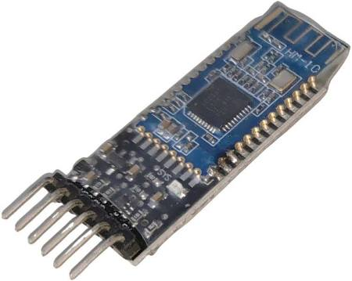
功能： 接收藍牙訊號x1 發射藍牙訊號x3 個數： 4個
BLE藍牙4.0模組

Slide 55
10-02
致動器規格

Slide 56
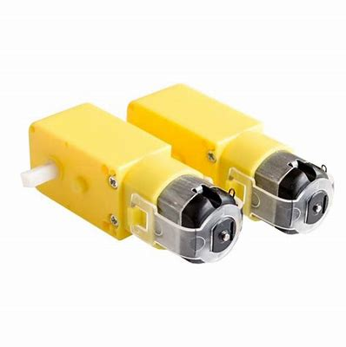
功能： 驅動麥克納姆輪 個數： 4個
TT減速馬達

Slide 57
TT減速馬達規格表
項目 | 規格
減速比 | 1:48
工作電壓 | 6V
空載電流 | ≤ 240 mA
空載轉速 | 270 ±10% RPM
Torque | 1.5 kgf · cm

Slide 58
10-03
感測器規格

Slide 59
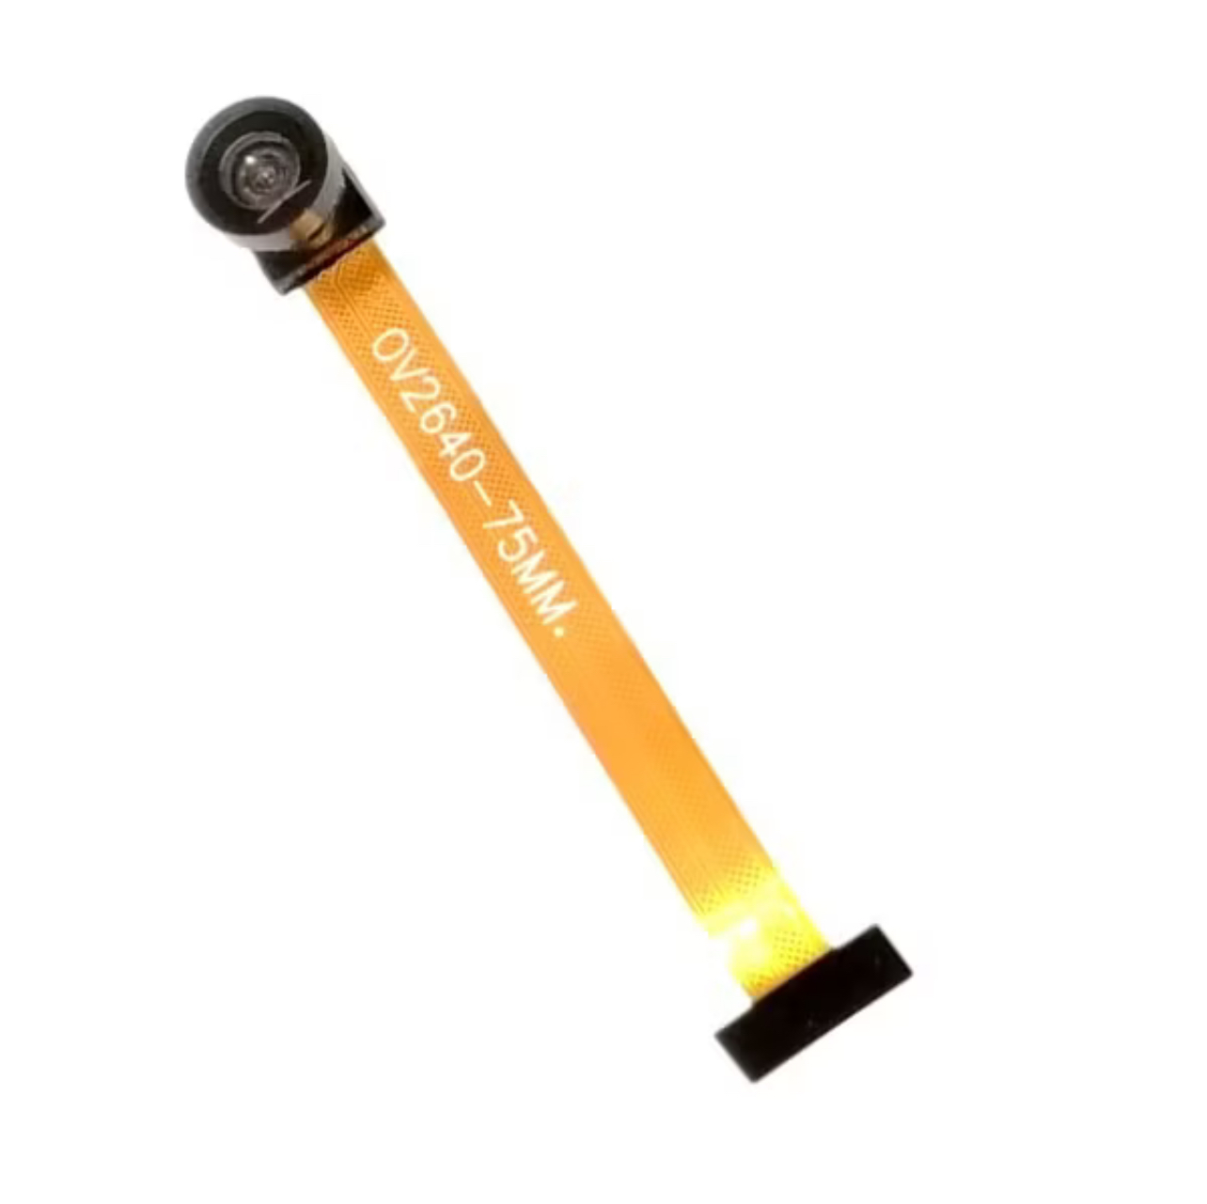
功能： 拍攝影像 個數： 1個
OV2640攝影鏡頭

Slide 60
OV2640規格表
項目 | 規格
感測器類型 | 1/4 吋 CMOS
解析度 | 1600×1200
幀率 | 15fps
水平視角 | 63度
垂直視角 | 47度

Slide 61
10-04
循線演算法

Slide 62


影像循線演算法
$$\left[\begin{matrix}x_{1} \\ d_{1} \\ θ_{1}\end{matrix}\right],\left[\begin{matrix}x_{2} \\ d_{2} \\ θ_{2}\end{matrix}\right],…,\left[\begin{matrix}x_{n} \\ d_{n} \\ θ_{n}\end{matrix}\right]$$
$$\left[\begin{matrix}V_{x} \\ V_{y} \\ ω\end{matrix}\right]$$
影像
預處理
影像
偵測
模糊
控制

Slide 63
影像循線演算法(預處理)
透視變換
灰階處理
高斯模糊
二值化
ＣＡＮＮＹ
影像
影像

Slide 64
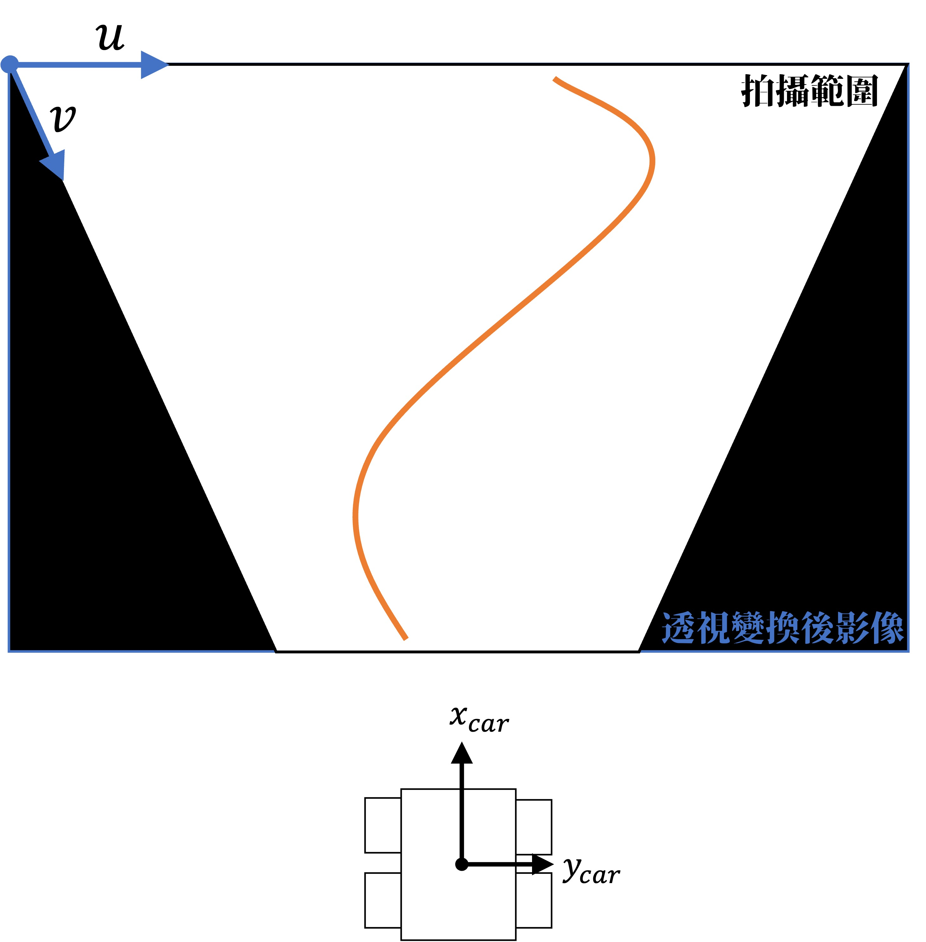
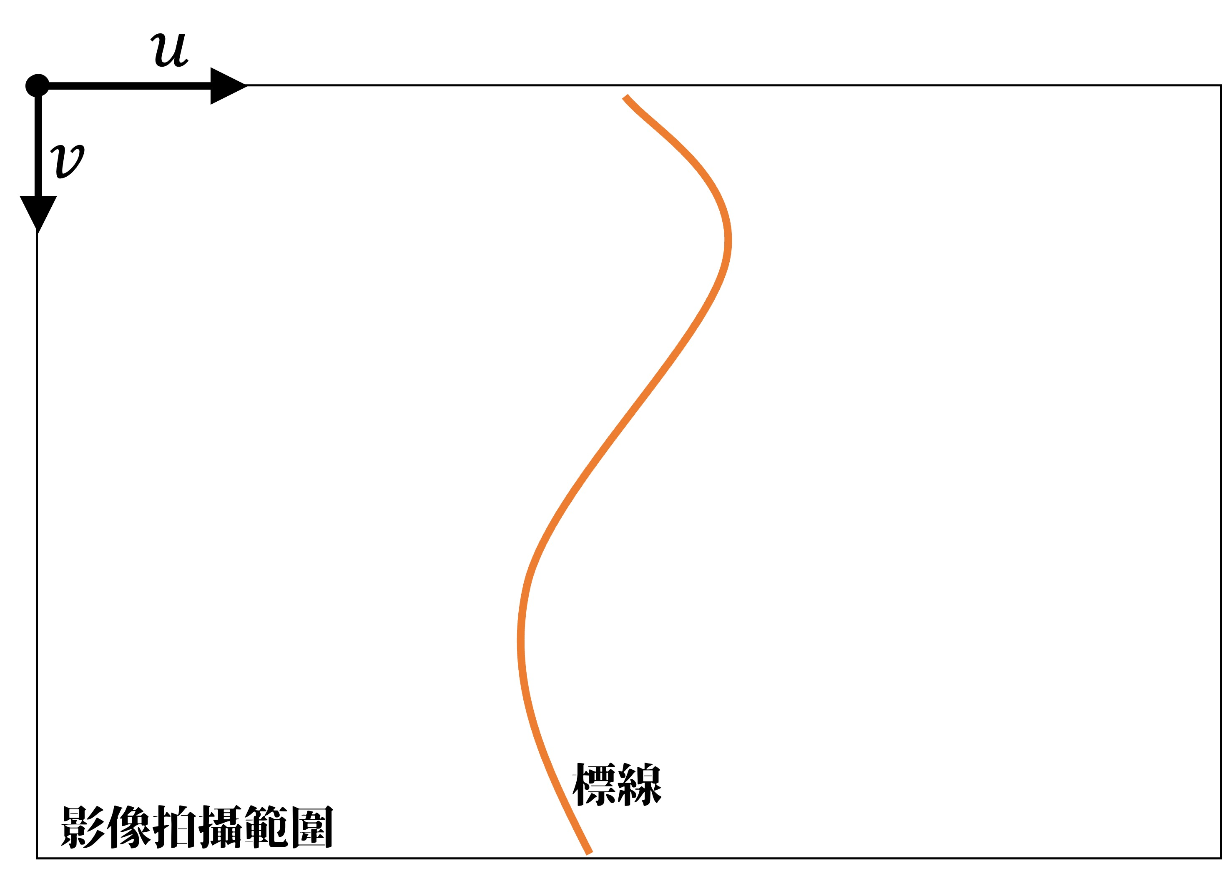
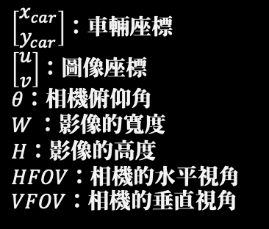

影像循線演算法(透視變換)
$$\left[\begin{matrix}x_{car} \\ y_{car}\end{matrix}\right]=f(\left[\begin{matrix}u \\ v\end{matrix}\right],θ,W,H,HFOV,VFOV)$$
$\left[\begin{matrix}x_{car} \\ y_{car}\end{matrix}\right]$：車輛座標
$\left[\begin{matrix}u \\ v\end{matrix}\right]$：圖像座標
$θ$：相機俯仰角
$W$：影像的寬度
$H$：影像的高度
$HFOV$：相機的水平視角
$VFOV$：相機的垂直視角
原始影像

Slide 65
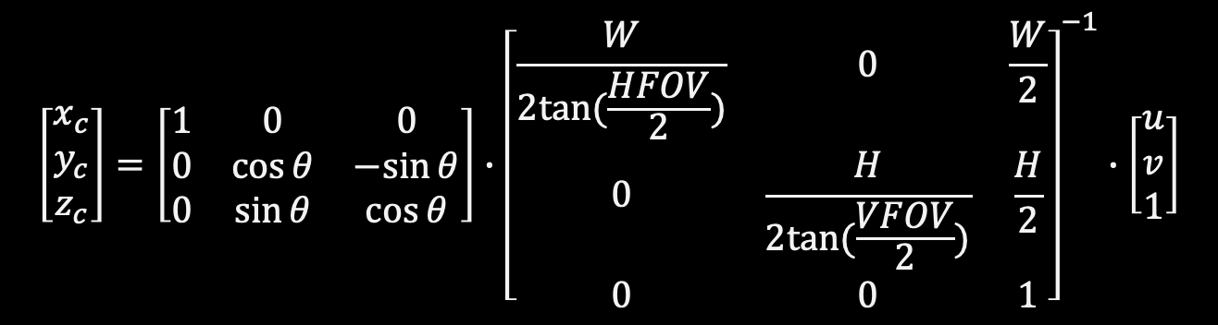
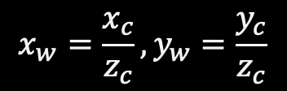
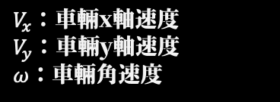
影像循線演算法(透視變換)
$$\left[\begin{matrix}x_{c} \\ y_{c} \\ z_{c}\end{matrix}\right]=\left[\begin{matrix}1 & 0 & 0 \\ 0 & cos⁡θ & −sin⁡θ \\ 0 & sin⁡θ & cos⁡θ\end{matrix}\right]∙{\left[\begin{matrix}\frac{W}{2tan⁡(\frac{HFOV}{2})} & 0 & \frac{W}{2} \\ 0 & \frac{H}{2tan⁡(\frac{VFOV}{2})} & \frac{H}{2} \\ 0 & 0 & 1\end{matrix}\right]}^{−1}∙\left[\begin{matrix}u \\ v \\ 1\end{matrix}\right]$$
$$x_{w}=\frac{x_{c}}{z_{c}},y_{w}=\frac{y_{c}}{z_{c}}$$
$V_{x}$：車輛x軸速度
$V_{y}$：車輛y軸速度
$ω$：車輛角速度

Slide 66
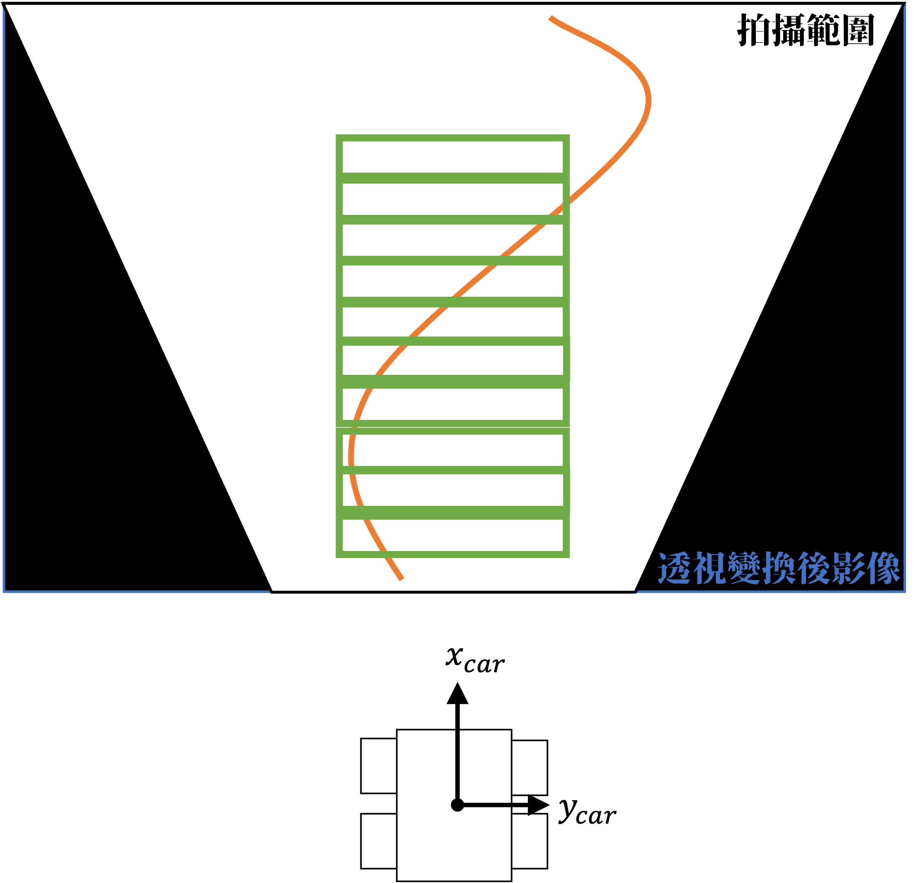
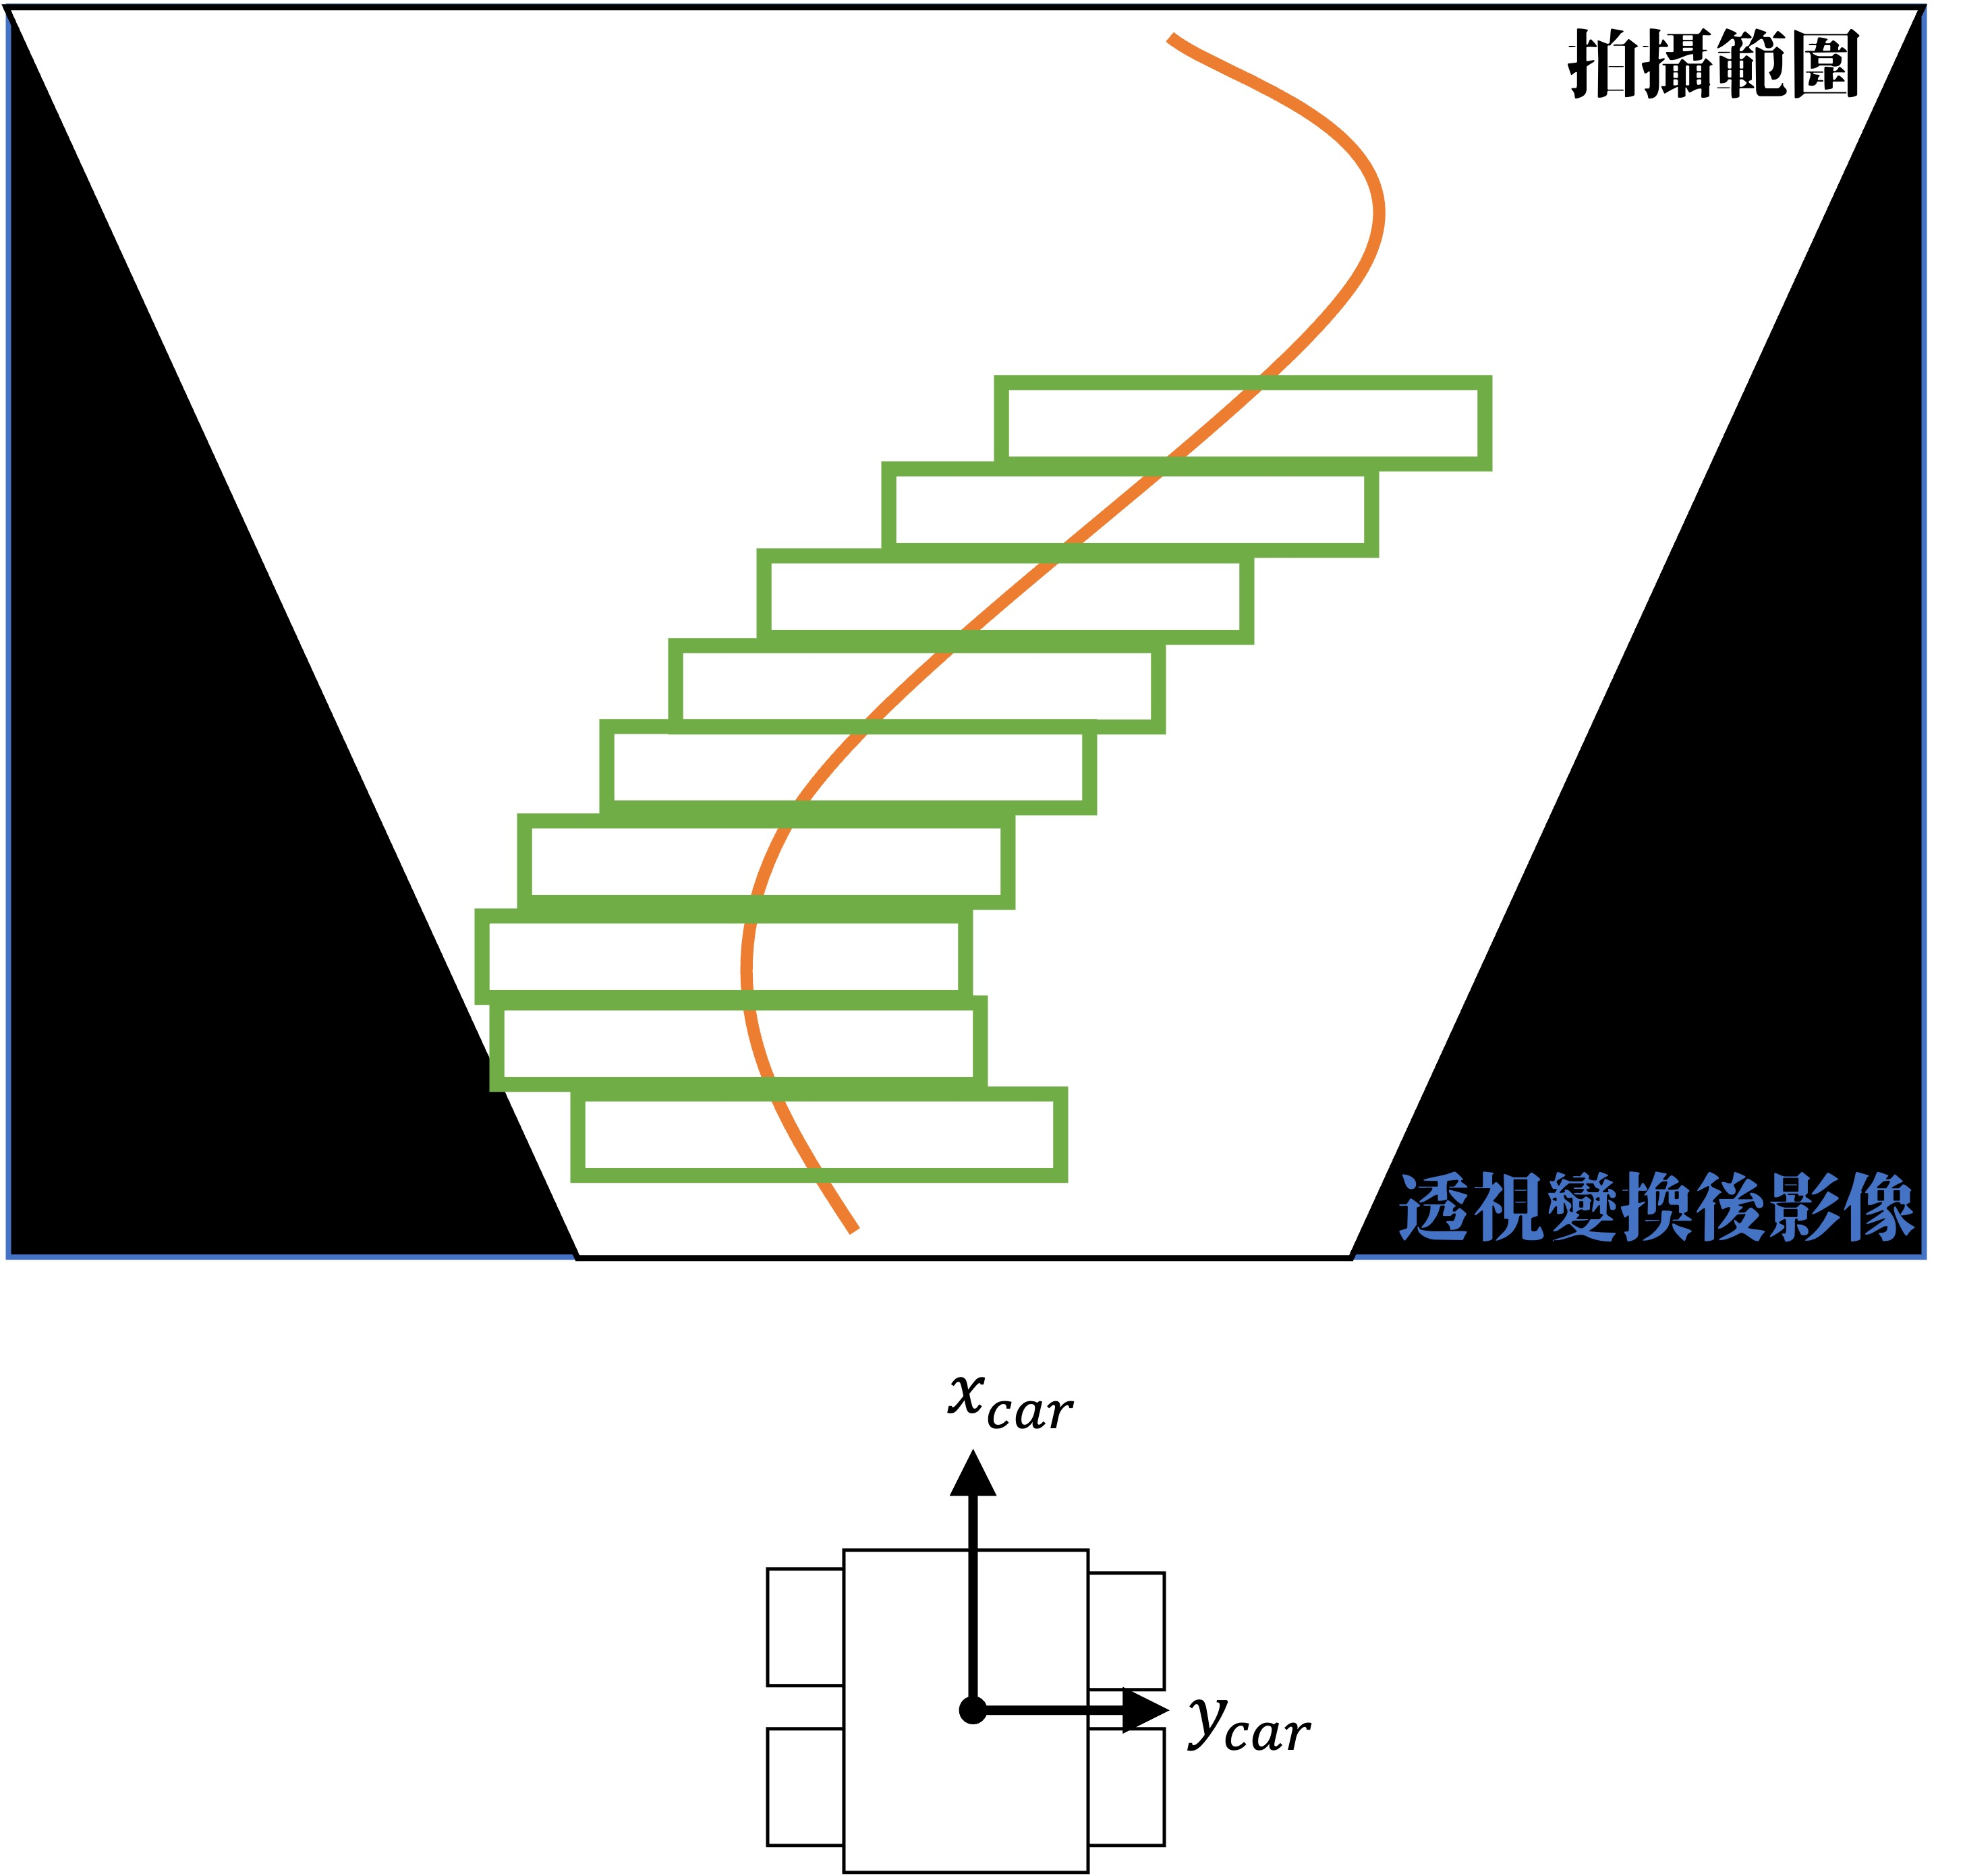
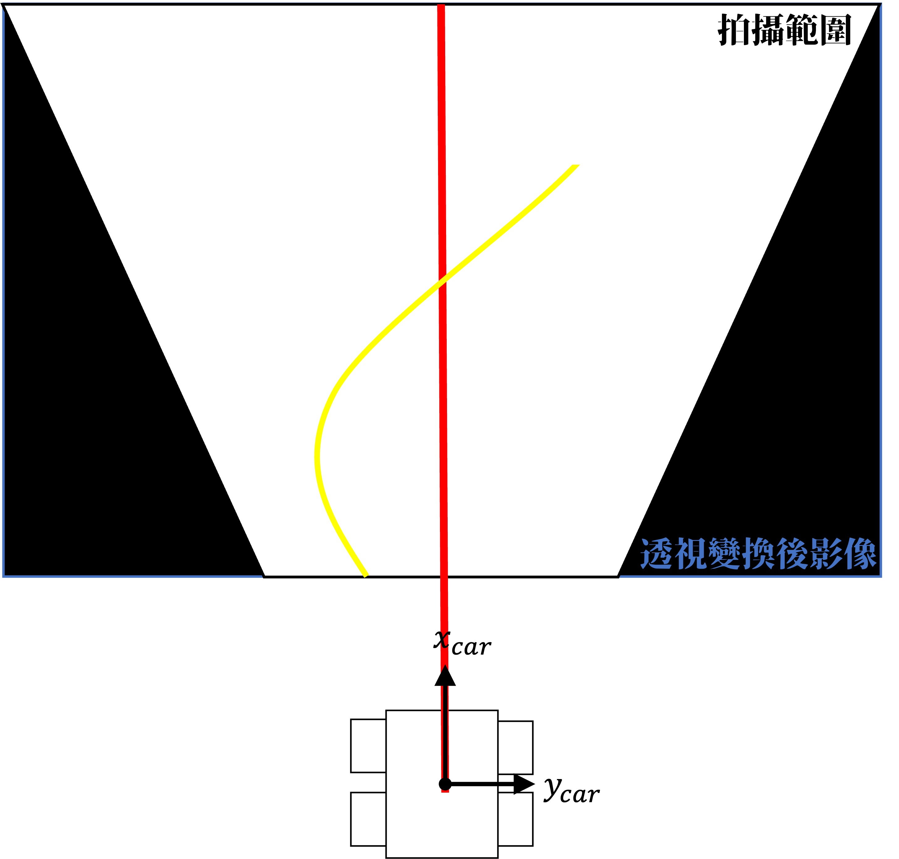
影像循線演算法(偵測)

Slide 67
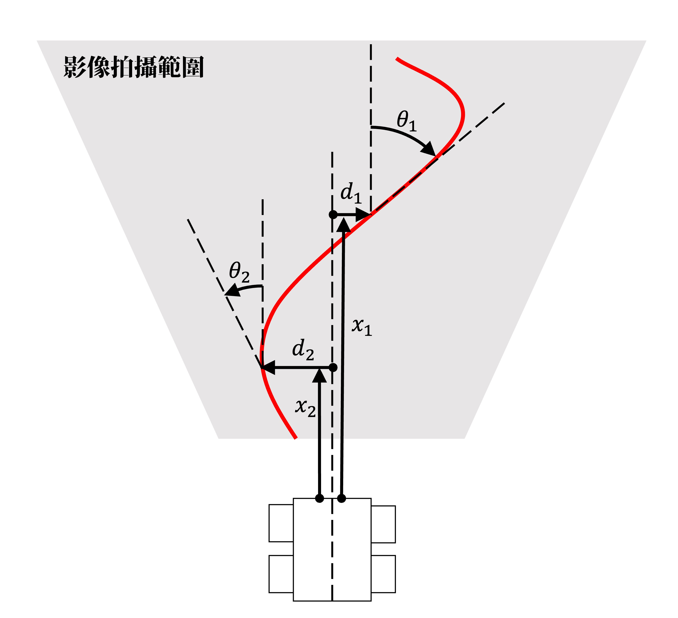

影像循線演算法(偵測)
$θ$：角度差
$d$：距離差
$x$：車輛與偵測點距離

Slide 68
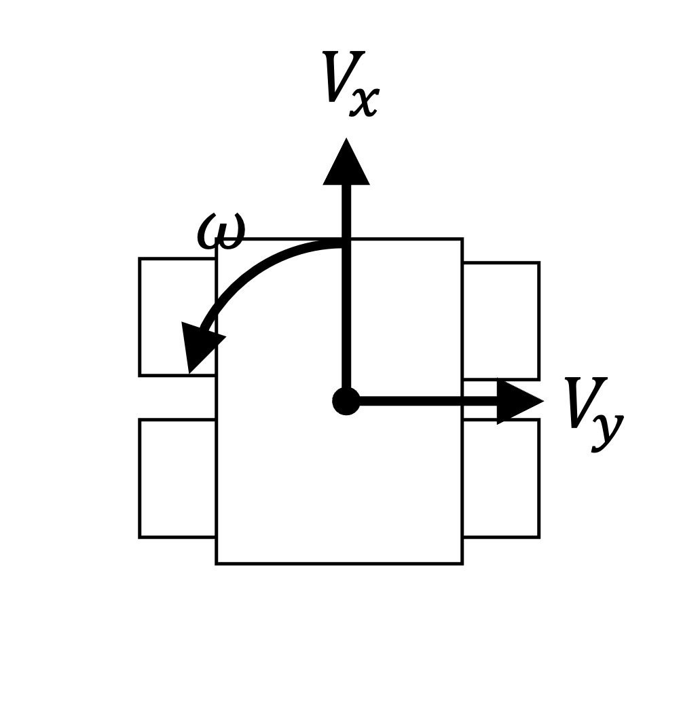

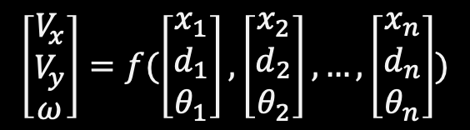
影像循線演算法(模糊控制)
$$\left[\begin{matrix}V_{x} \\ V_{y} \\ ω\end{matrix}\right]=f(\left[\begin{matrix}x_{1} \\ d_{1} \\ θ_{1}\end{matrix}\right],\left[\begin{matrix}x_{2} \\ d_{2} \\ θ_{2}\end{matrix}\right],…,\left[\begin{matrix}x_{n} \\ d_{n} \\ θ_{n}\end{matrix}\right])$$
$V_{x}$：車輛x軸速度
$V_{y}$：車輛y軸速度
$ω$：車輛角速度

Slide 69




影像循線演算法(模糊控制)
模糊控制規則表($V_{x},V_{y},ω$)
Position Angle | BL | SL | Z | SR | BR
BL | (S,LL,CCW2) | (S,L,CCW2) | (M,Z,CCW2) | (S,R,CCW2) | (S,RR,CCW2)
SL | (S,LL,CCW) | (M, L,CW) | (F,Z,CW) | (M,R,CW) | (S,RR,CW)
Z | (M, LL,Z) | (F,L,Z) | (F,Z,Z) | (F,R,Z) | (M,RR,Z)
SR | (S, LL,CW) | (M, L,CW) | (F,Z,CW) | (M,R,CW) | (S,RR,CW)
BR | (S, LL,CW2) | (S,L,CW2) | (M,Z,CW2) | (S,R,CW2) | (S,RR,CW2)
BL(大偏左)
SL(小偏左)
Z(置中)
BR(小偏右)
BR(大偏右)
LL(最左）
L(左)
Z(中)
R(右）
RR(最右)
CCW2(強烈逆時針）
CCW(逆時針)
Z(無旋轉)
CW(順時針）
CW2(強烈順時針)
S(慢速）
Ｍ(中速)
F(快速)
$$V_{x}$$
$$V_{y}$$
$$ω$$

Slide 70
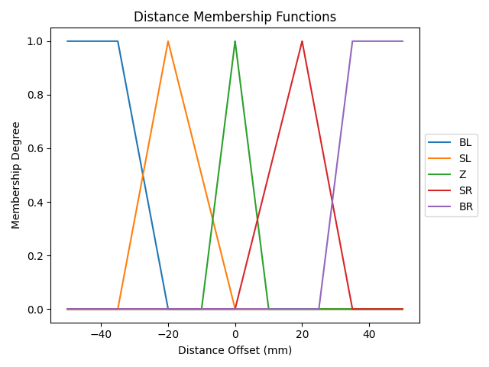
影像循線演算法(模糊控制)
距離隸屬函數

Slide 71
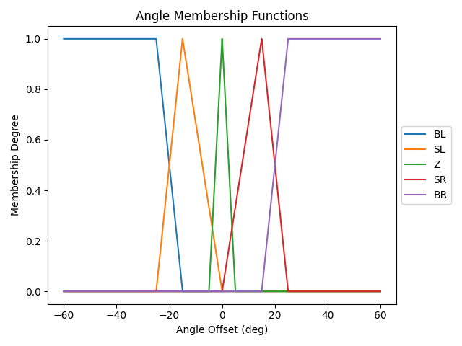
影像循線演算法(模糊控制)
角度隸屬函數

Slide 72
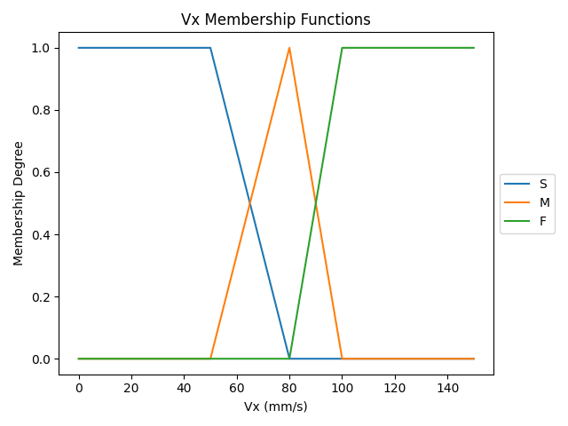

影像循線演算法(模糊控制)
$V_{x}$隸屬函數

Slide 73
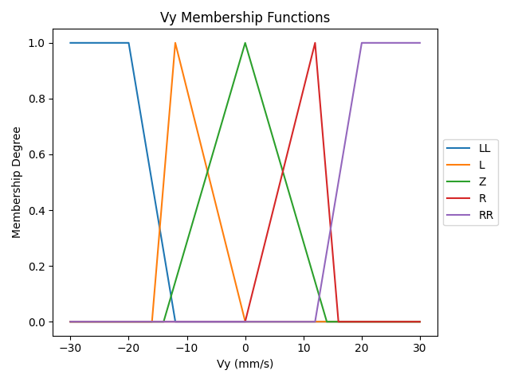

影像循線演算法(模糊控制)
$V_{y}$隸屬函數

Slide 74
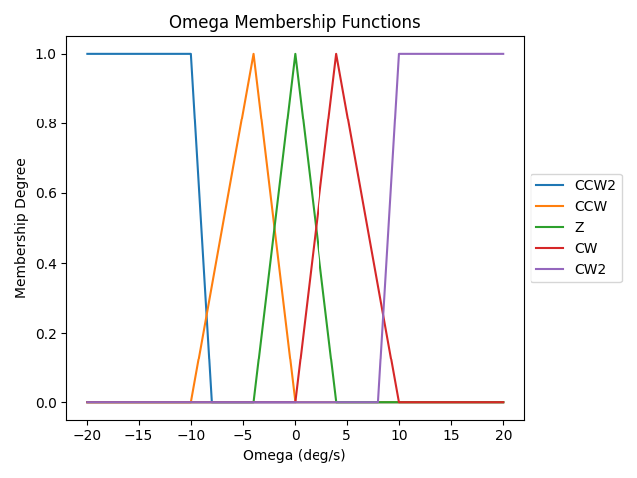

影像循線演算法(模糊控制)
$ω$隸屬函數

Slide 75
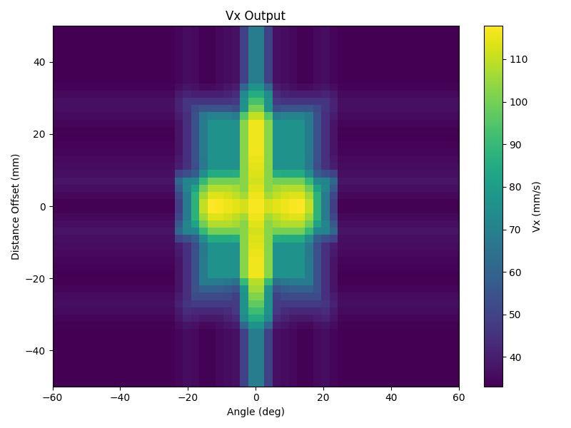
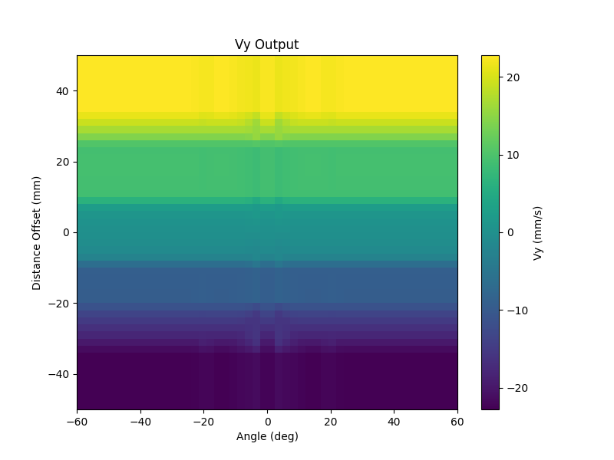
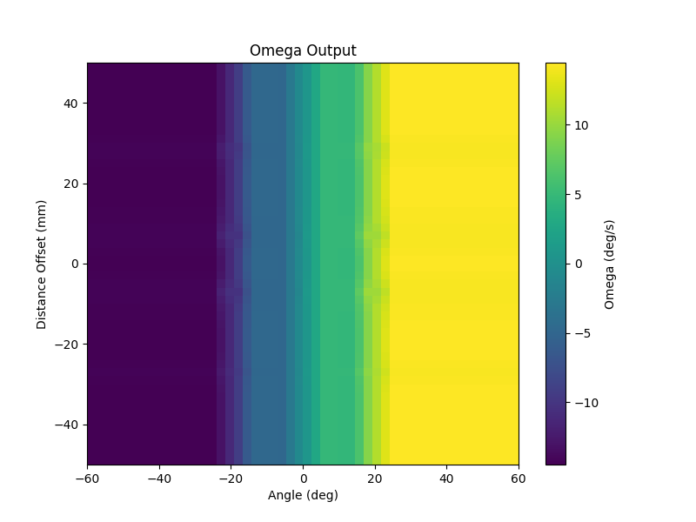
影像循線模式
距離差與角度差對應輸出速度

Slide 76
10-05
模糊控制
移動路徑模擬

Slide 77
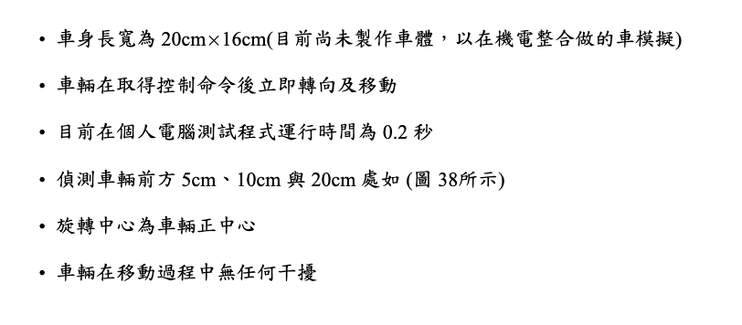
影像循線模式
模糊控制移動路徑模擬

Slide 78
52.2秒跑完一圈
影像循線模式
模糊控制移動路徑模擬

Slide 79
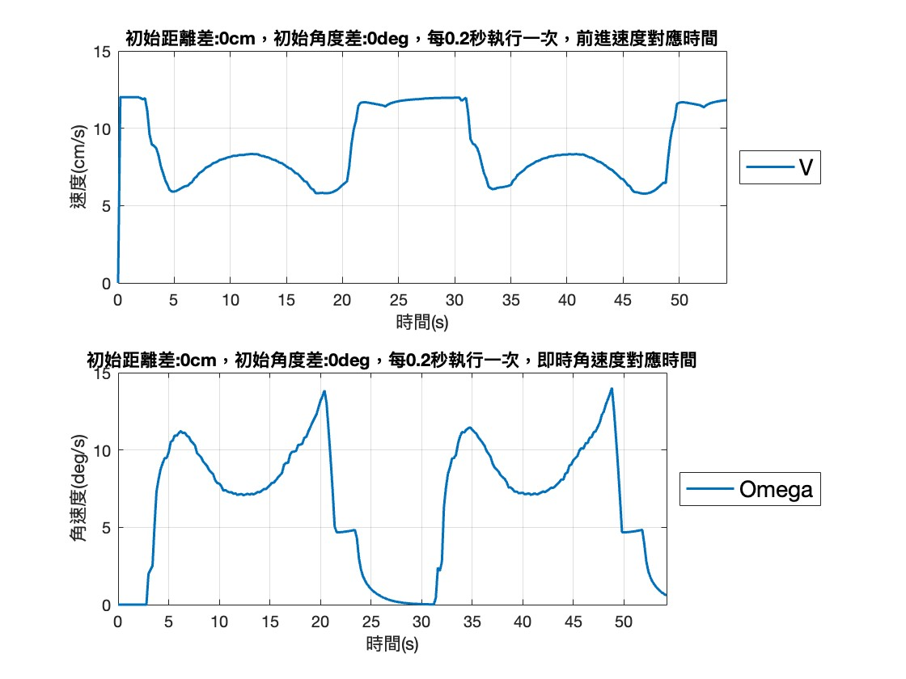
移動路徑模擬

Slide 80
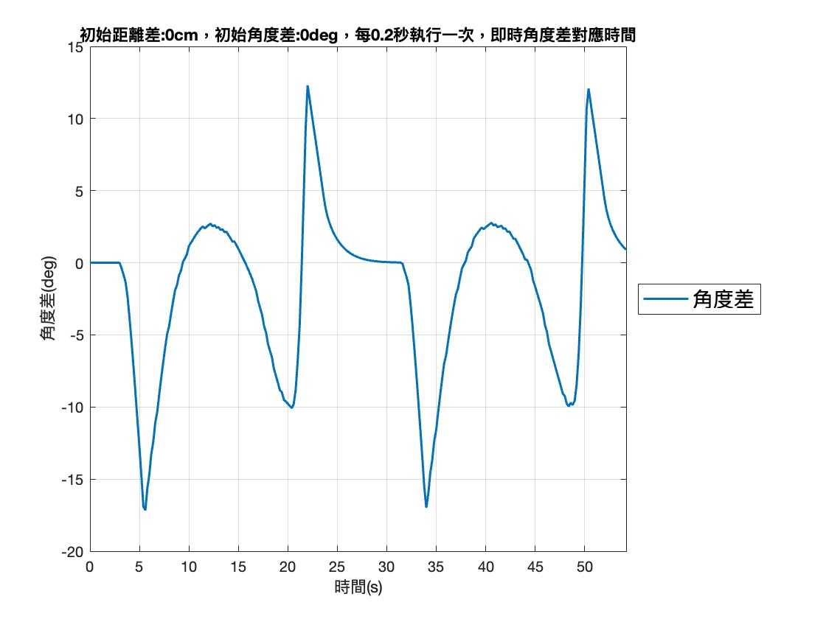
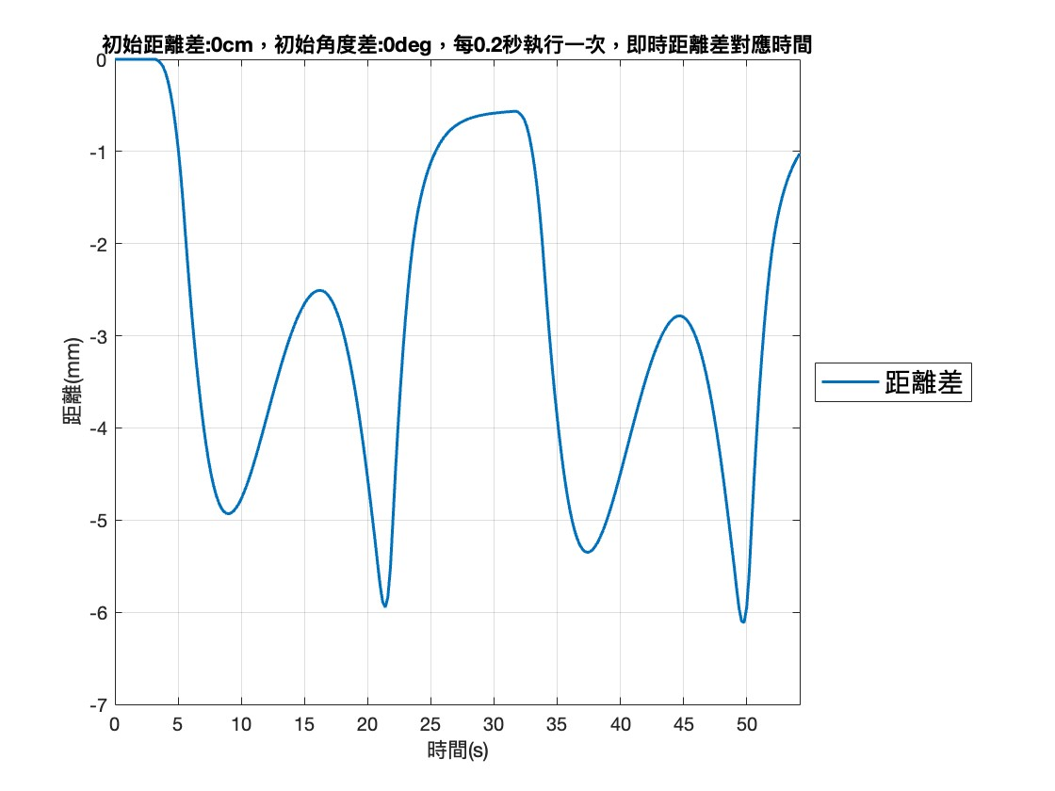
移動路徑模擬

Slide 81
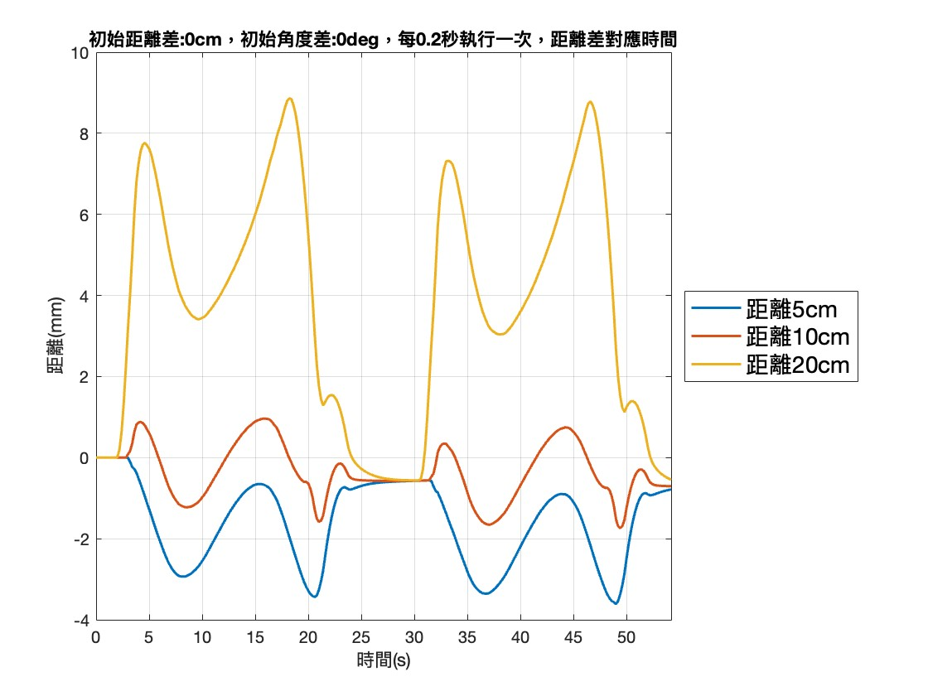
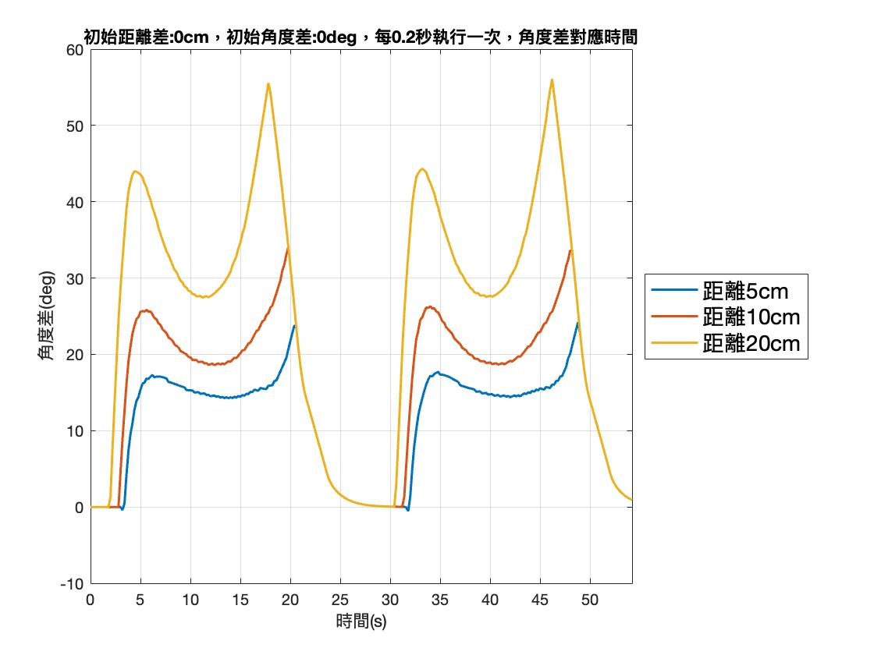
移動路徑模擬 （偵測）

Slide 82
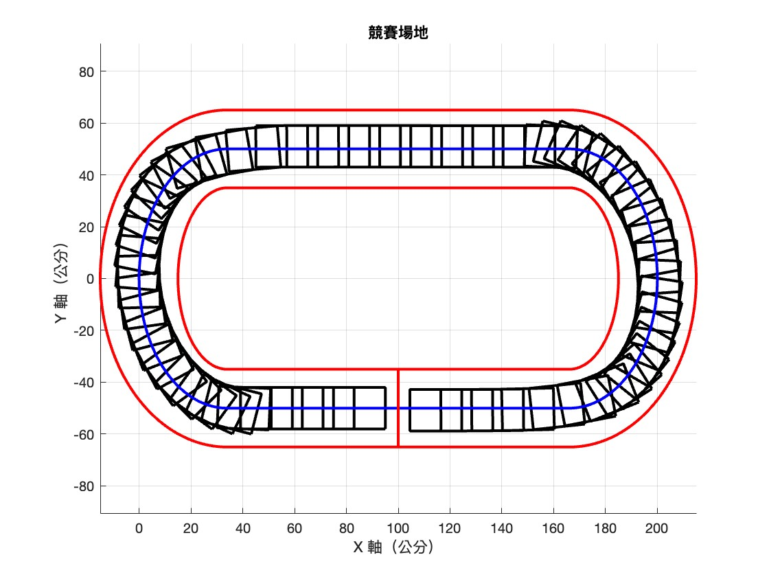
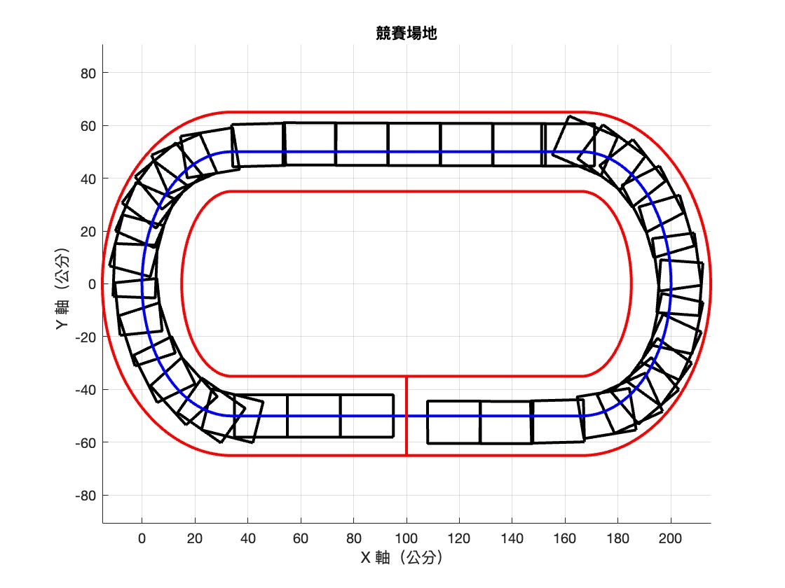
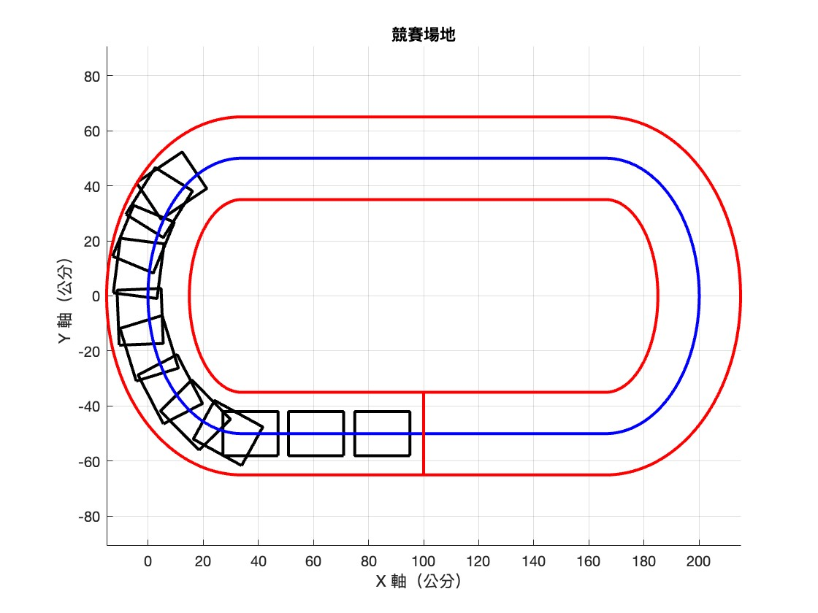
移動路徑模擬 模擬不同運算速度
0.2秒一幀
1秒一幀
1.5秒一幀
1.67秒一幀

Slide 83
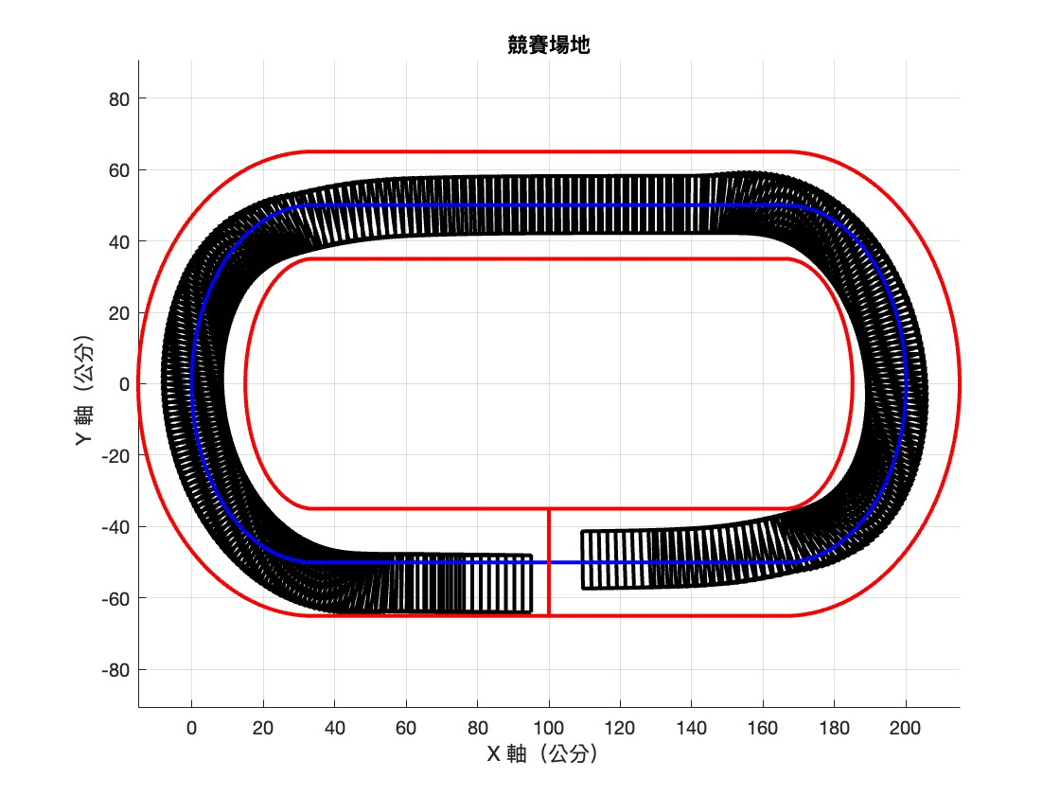
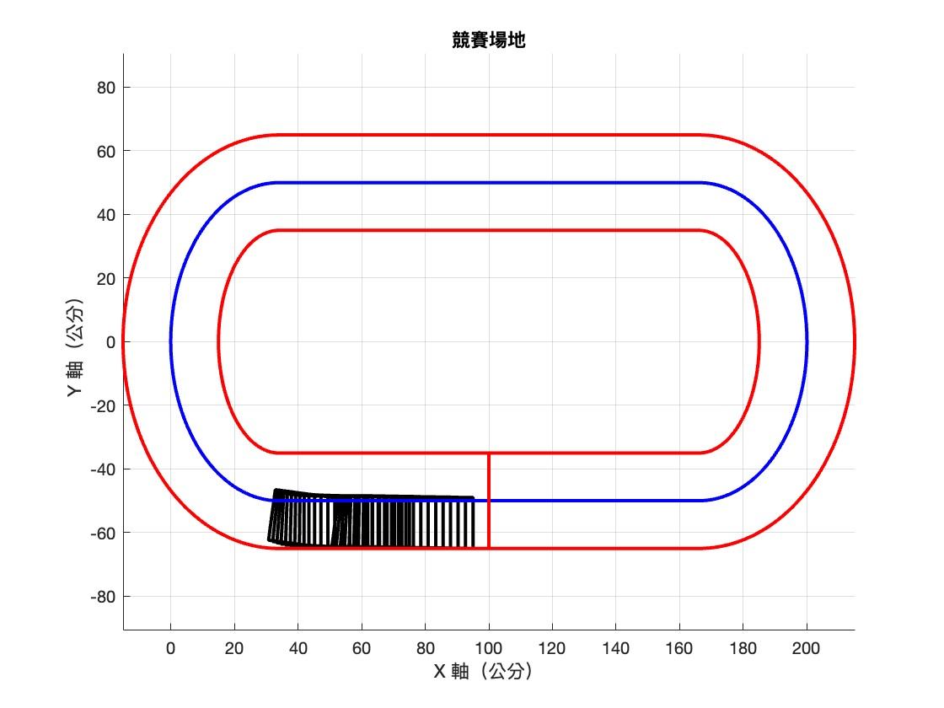

移動路徑模擬 模擬初始位置偏移

Slide 84




移動路徑模擬 模擬初始角度偏移

Slide 85
10-06
自動跟隨
演算法

Slide 86

搜尋三個藍牙模組的RSSI(接收訊號強度指示) 利用三角定位法，計算車頭方位與人之間的距離 算出車輛移動速度
藍牙自動跟隨演算法
$$\left[\begin{matrix}V_{x} \\ ω\end{matrix}\right]=f(\left[\begin{matrix}{RSSI}_{1} \\ {RSSI}_{2} \\ {RSSI}_{3}\end{matrix}\right])$$

Slide 87



藍牙自動跟隨演算法
$$d={10}^{\frac{({RSSI}_{0}−RSSI)}{10n}}$$
$$\left[\begin{matrix}x_{o} \\ y_{o}\end{matrix}\right]={\left[\begin{matrix}2(x_{2}−x_{1}) & 2(y_{2}−y_{1}) \\ 2(x_{3}−x_{1}) & 2(y_{3}−y_{1})\end{matrix}\right]}^{−1}\left[\begin{matrix}d_{1}^{2}−d_{2}^{2}+x_{2}^{2}−x_{1}^{2}+y_{2}^{2}−y_{1}^{2} \\ d_{1}^{2}−d_{3}^{2}+x_{3}^{2}−x_{1}^{2}+y_{3}^{2}−y_{1}^{2}\end{matrix}\right]$$
$$θ=atan⁡(\frac{y_{o}}{x_{o}})$$

Slide 88
10-07
RSSI測試

Slide 89

遠離車輛
RSSI濾波
靠近車輛

Slide 90
測試並觀察五種濾波方式： 指數移動濾波 平均移動濾波 中位數濾波 限幅濾波 卡曼濾波 最後選用卡曼濾波進行處理
RSSI濾波測試

Slide 91

三個訊號源遠離與靠近 之RSSI值
RSSI濾波測試

Slide 92

三個訊號源保持固定距離 之RSSI值
RSSI濾波測試

Slide 93
10-08
麥克納姆輪控制演算法

Slide 94


麥克納姆輪控制演算法
$$\left[\begin{matrix}ω_{FL} \\ ω_{FR} \\ ω_{RL} \\ ω_{RR}\end{matrix}\right]=\frac{1}{r}\left[\begin{matrix}1 & −1 & −R \\ 1 & 1 & R \\ 1 & 1 & −R \\ 1 & −1 & R\end{matrix}\right]\left[\begin{matrix}V_{x} \\ V_{y} \\ ω\end{matrix}\right]$$
R: 旋轉半徑
r: 車輪半徑
$$\left[\begin{matrix}{PWM}_{FL} \\ {PWM}_{FR} \\ {PWM}_{RL} \\ {PWM}_{RR}\end{matrix}\right]=\left\lfloor \frac{255}{ω_{MAX}}\left|\frac{1}{r}\left[\begin{matrix}1 & −1 & −R \\ 1 & 1 & R \\ 1 & 1 & −R \\ 1 & −1 & R\end{matrix}\right]\left[\begin{matrix}V_{x} \\ V_{y} \\ ω\end{matrix}\right]\right|\right\rfloor$$

Slide 95
10-09
程式碼

Slide 96
GitHub https://github.com/PrinceLego/Mechatronics_Integration.git

